Slide 1
ESCAPE ISLAND
인게임 UI

Slide 2

UI
게임 시작
조이스틱
인벤토리
캐릭터 선택 UI
일반 UI
재료 넣을 때 UI
재련 할 때 UI
1

Slide 3
UI
게임 시작
조이스틱
인벤토리
캐릭터 선택 UI
일반 UI
재료 넣을 때 UI
재련 할 때 UI
조이스틱
- 플레이어의 이동을 하는 역할
상호작용 버튼
재료를 줍는 역할
각종 물건들에 상호작용하는 역할
조이스틱
상호작용 버튼
1

Slide 4
UI
게임 시작
조이스틱
인벤토리
캐릭터 선택 UI
일반 UI
재료 넣을 때 UI
재련 할 때 UI
인벤토리는 7칸으로 이루어져 있다.
각 칸안에는 주운 재료들이 한 칸 씩 차지하고 같은 재료를
주워도 같은 칸에 겹치지 않습니다.
인벤토리를 비우기 위해서는 메인 로비로 가서 재료를 모으는 상자로
가야하고 그 상자 앞에 가서 상호작용 버튼을 누르면 상자 안에 드래그
하여 재료를 넣을 수 있습니다.
다른 패널이 켜져 있을 경우 아이템을 얻었을 때 인벤토리의 빈 칸 중
가장 왼쪽에 있는 칸에 들어갑니다.
인벤토리
1

Slide 5
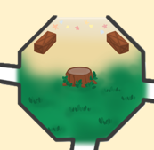







UI
게임 시작
조이스틱
인벤토리
캐릭터 선택 UI
일반 UI
재료 넣을 때 UI
재련 할 때 UI
설정
- 가운데에 있는 그루터기 테이블에 화살표가
위아래로 떠있게 해 교체가 가능하다는 것을
알려줄 수 있게 한다.
플레이어들이 방에 들어와 게임이 시작하기
전까지 메인로비에서 기다릴 때 테이블이
가운데 위치함으로써 가장 많이 볼 수 있을 것
같다.
캐릭터가 더 많아질 경우 상하 스크롤이
가능하게 제작
설정
캐릭터이름
캐릭터 이름
캐릭터이름
캐릭터 이름
캐릭터이름
캐릭터 이름
캐릭터 이름
1

Slide 6
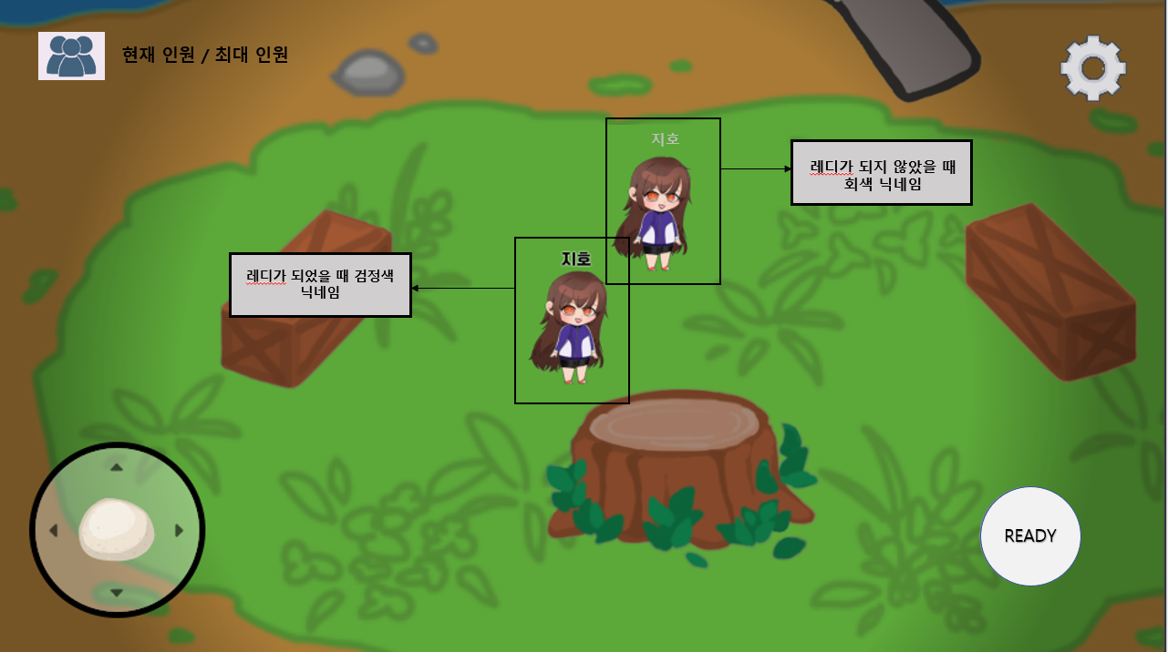
UI
게임 시작
조이스틱
인벤토리
캐릭터 선택 UI
일반 UI
재료 넣을 때 UI
재련 할 때 UI
방장이 아닌 유저들은 READY 버튼 배치

Slide 7
UI
게임 시작
조이스틱
인벤토리
캐릭터 선택 UI
일반 UI
재료 넣을 때 UI
재련 할 때 UI
N번째 낮
설정
0%
재료 모은 정도
지도
상호작용 키
1

Slide 8
UI
게임 시작
조이스틱
인벤토리
캐릭터 선택 UI
일반 UI
재료 넣을 때 UI
재련 할 때 UI
메인 로비에 가서 상호작용 버튼을 눌렀을 때 적용
N번째 낮
설정
0%
고치기 위한 재료
지도
나무 | 유리 | 플라스틱 | 철 | 구리 | 모터 | 배터리
식량
물 | 베리 | 코코넛
- 캔버스 안에만 들어가면 각 재료에 맞는 칸으로 이동 - 칸마다 몇 개 모였는지 표시
1

Slide 9
UI
게임 시작
조이스틱
인벤토리
캐릭터 선택 UI
일반 UI
재료 넣을 때 UI
재련 할 때 UI
메인 로비에 가서 상호작용 버튼을 눌렀을 때 적용
N번째 낮
설정
0%
(재련될 재료)
지도
n초
(재련한 재료)
재련될 재료에 드래그앤 드랍하고 가능 / 재련한 재료에서 드래그앤 드랍 가능
재련될 재료에 드래그앤 드랍 하기 전에 재련한 재료에 결과물 미리 표시 (미정)
1

Slide 10
UI
지도 UI
상세 지도 UI
인 게임 설정 창
시체 발견
회의 / 채팅
지도 버튼을 눌렀을 때 적용
N번째 낮
설정
0%
배
지도
모래사장
메인로비
제련소
제련소
정제소
숲
동굴
창고
정제소
숲
모래사장
창고
엔진실
충전소
충전기 창고
1

Slide 11
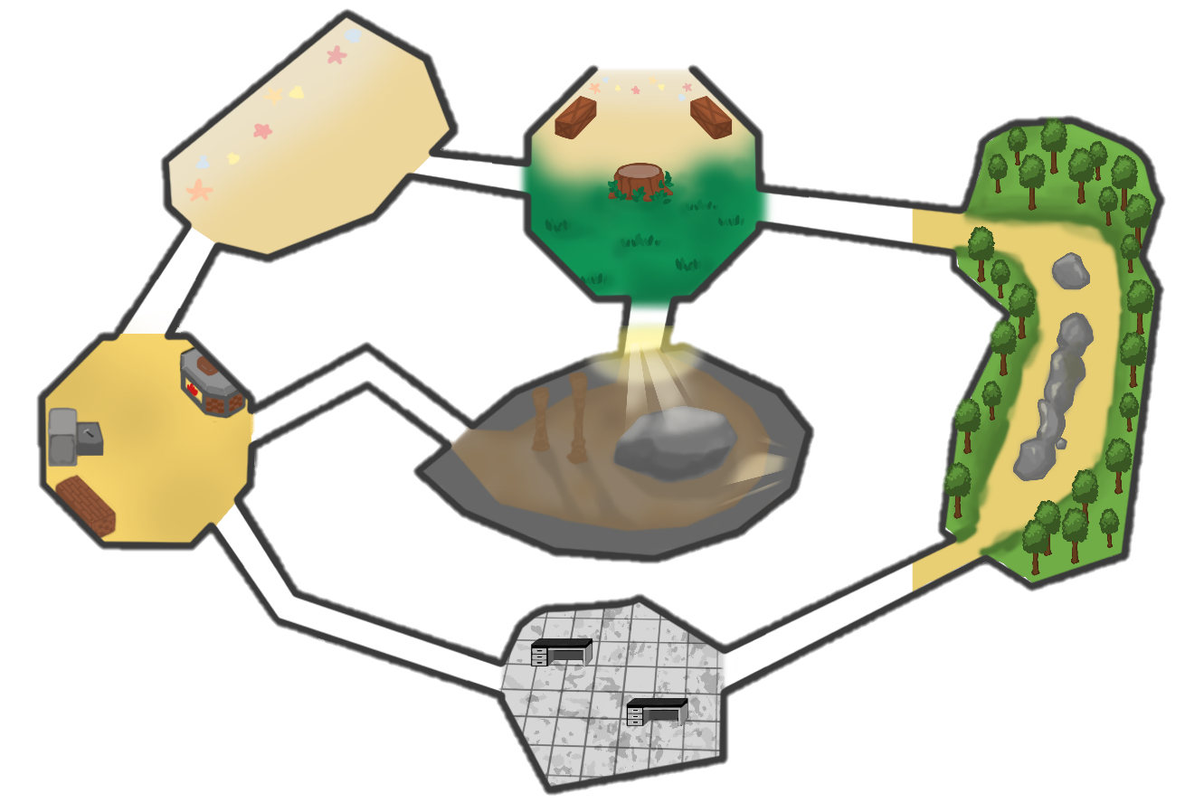

UI
지도 UI
상세 지도 UI
인 게임 설정 창
시체 발견
회의 / 채팅
지도 UI에서 구역 이름 버튼을 눌렀을 때 적용
N번째 낮
설정
0%
모래사장
숲
지도
메인로비
( 간단소개 )
나오는 재료
숲
제련소
동굴
연구소
예시) 숲을 클릭했을 때
다시 소개창을 클릭하면 지도 UI로 돌아감
지도 UI의 X를 클릭하면 같이 꺼짐
1

Slide 12
UI
지도 UI
상세 지도 UI
인 게임 설정 창
시체 발견
회의 / 채팅
설정 버튼을 눌렀을 때 적용
N번째 낮
설정
0%
컨트롤
조이스틱 크기
지도
사운드
특수 효과
배경음
게임 나가기
게임으로 돌아가기
* 더 추가 예정
게임 나가기 버튼을 누르면 방에서 퇴장
게임으로 돌아가기 누르면 X 누르는 것과 동일
1

Slide 13

UI
지도 UI
상세 지도 UI
인 게임 설정 창
시체 발견
회의 / 채팅
설정
0%
지도
1

Slide 14

UI
지도 UI
상세 지도 UI
인 게임 설정 창
시체 발견
회의 / 채팅
설정
0%
지도
1

Slide 15
UI
지도 UI
상세 지도 UI
인 게임 설정 창
시체 발견
회의 / 채팅
1
!
게임을 하던 중 플레이어가 시체 발견 버튼을 누른 경우
1번 화면으로 넘어간다. ( 좌우에서 검은 화면이 들어옴 )
- 기본 플레이 화면에서 작동하던 모든 버튼들은 비활성화 상태
시체 발견
2
긴급 회의는 메인 로비에 있는 그루터기 테이블 근처에 갔을 때
상호작용 버튼이 긴급회의 소집 버튼으로 변환되며 그 버튼을
눌렀을 때 모든 유저의 화면이 2번 화면으로 변환된다.
긴급회의의 쿨타임은 1분이며, 시체 발견으로 회의를 해도 쿨타임
이 다시 돌기 시작한다.
!
긴급 회의 소집
1

Slide 16
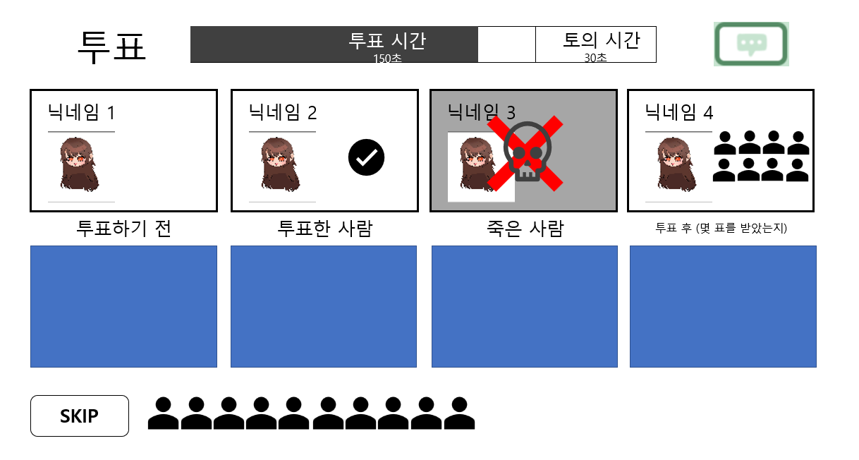
UI
지도 UI
상세 지도 UI
인 게임 설정 창
시체 발견
회의 / 채팅
새로운 채팅이 있을 때
“ ! ” 표시
!
채팅 버튼
무슨 시간인지 표시
1

Slide 17



UI
지도 UI
상세 지도 UI
인 게임 설정 창
시체 발견
회의 / 채팅
닉네임1
내용
닉네임2
닉네임
닉네임
내용
닉네임3
닉네임
닉네임
내용
닉네임
닉네임
내용
채팅 내용은 상하 스크롤로 위에 내용 확인 가능
1

Slide 18

UI
지도 UI
상세 지도 UI
인 게임 설정 창
시체 발견
회의 / 채팅
납치자
5초간 화면이 유지되며
화면을 터지하면 좌우에서 돌이 날아갑니다. 3초 동안 돌이 날아갑니다.
3초가 지나면 캐릭터가 쓰러집니다.
섬 곳곳을 누비며 생존을 하던 [닉네임]은(는)
섬 곳곳을 누비며 생존을 하던 [닉네임]은(는)
납치자 였습니다. 모두 그(그녀)를 향해 돌을 던져주세요

